Slide 1
دوران ابتدای کودکی و تکامل
Ghazal shariatpanahi.md
Assistant professor of Tehran university of medical sciences

Slide 2
تعاریف پایه
رشد و تكامل از علوم پايه در طب اطفال است
رشد اصولا به تغييرات در اندازه بدن (به طور كل يا قسمت هاي مختلف آن به تفكيك) اشاره دارد
تکامل مجموعه اي از تغييرات ناشي از عوامل زيست شناختي، محيطي و هيجاني در ساختار تفكر و رفتار كودك است كه در طول زمان رخ مي دهد
تکامل ابتدای کودکی شامل حیطه های مختلفی از قبیل شناختی، تکلمی، احساسی، اجتماعی، جسمی ، روانی و معنوی می باشد که همگی قویا بر یادگیری ابتدایی و پایه ای فرد ، موفقیت تحصیلی ، خطر ابتلا به بیماری های جسمی و روانی، مشارکت اقتصادی، نقش اجتماعی شهروندی و سلامت او تاثیر به سزایی خواهند داشت.

Slide 3
عوامل موثر بر رشد وتکامل
مراقبت های تکاملی دوران ابتدای کودکی حیطه ای است که در آن عناصری از قبیل محرک های دوران شیرخوارگی، سلامت و تغذیه، آموزش های دوران ابتدای کودکی، توسعه و تکامل اجتماعی ، روان شناسی، جامعه شناسی، انسان شناسی و مسائل اقتصادی با هم آمیخته گردیده است.
الف ) صفات ارثي و ژنتيكي
عوامل ژنتيكي بر رشد و تكامل و به ويژه قد، وزن، تكامل اجتماعي و عقلاني و شخصيت موثر هستند
ب ) سن
ميزان رشد در زندگي جنيني از هر زمان ديگري بيشتر است
در سال اول زندگي نيز ميزان رشد زياد مي باشد و بعد از آن به هنگام بلوغ افزايش مي يابد
قدرت یادگیری کودک در سنین پیش از دبستان بسیار بالا و عمیق است. کودک در6 سالگی حدوداٌ 90 درصد رشد مغزی خود راپشت‌سر گذاشته است.

Slide 4
ج ) جنس
در حدود ده تا يازده سالگي قد و وزن دختران ناگهان افزايش مي يابد
اين رشد مربوط به دوران بلوغ است
در پسران جهش رشد كمي ديرتر يعني در دوازده تا سيزده سالگي است
د ) تغذيه
وضعيت تغذيه پيش از زايمان و پس از آن بر رشد و تكامل اثر مي گذارد
تاخير رشد از نشانه هاي سوء تغذيه است هنگامي كه وضع تغذيه كودك بهبود يابد وزن و قد او شروع به رشد مي كند.
ضریب هوشی کودکی که از شیر مادر محروم شود، 8 درجه ؛ کودکی که با کمبود آهن روبه‌رو باشد، 5 درجه و کودکی که با کمبود ید مواجه ، 13درجه نسبت به آنها که از این غفلت‌ها مصون مانده‌اند، كمتر است

Slide 5
عوامل موثر بر رشد وتکامل
ه ) محيط فيزيكي
برخورداري از نور آفتاب، تغذيه خوب، روشنائي و تهويه نيز بر رشد و تكامل اثر مي گذارد.
و ) عوامل روانشناختي
عشق، تمايل به مراقبت و روابط مناسب بين والدين و كودك بر تكامل اجتماعي، عاطفي و هوشي كودكان اثر گذار است
ز ) عفونت ها و بیماریها
بعضي عفونت هاي مادر در دوران بارداري (مانند سرخجه و سيفيليس) بر رشد درون رحمي جنين اثر مي گذارد
عفونت هاي پس از زايمان (مانند اسهال و سرخك) رشد و تكامل كودك را به خصوص اگر سوء تغذيه هم در كار باشد كُند مي كند

Slide 6
عوامل موثر بر رشد وتکامل
ح ) عوامل اقتصادي
سطح زندگي خانواده يك عامل مهم است. كودكان خانواده هاي مرفه، وزن و قد بيشتري دارند. عوامل اقتصادي با سطح زندگي و وضع تغذيه مردم بستگي دارد.
ط ) عوامل فرهنگي
ي ) عوامل ديگر
مرتبه تولد كودك، فاصله بين تولد در كودكان، وزن هنگام تولد، چند قلوئي، سطح سواد پدران و مادران

Slide 7
بنیان و اساس تئوری تکامل

Slide 8
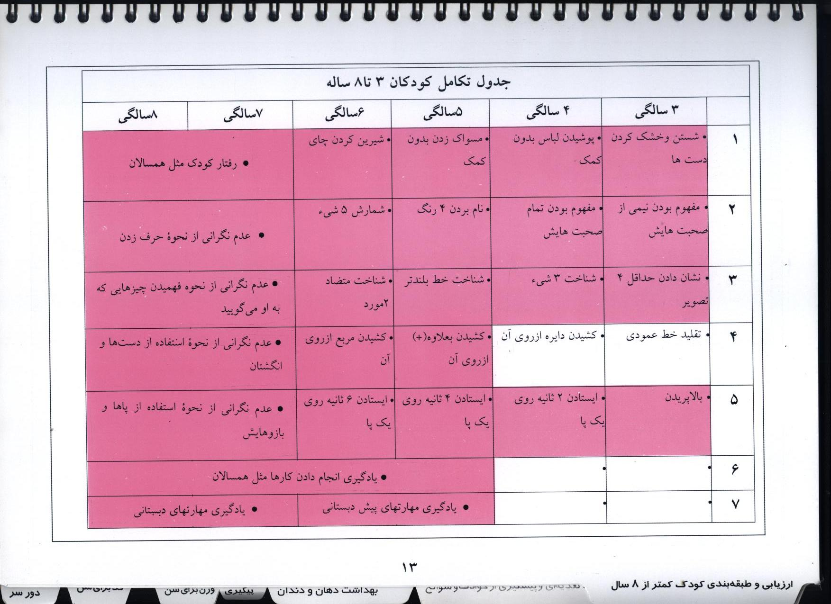
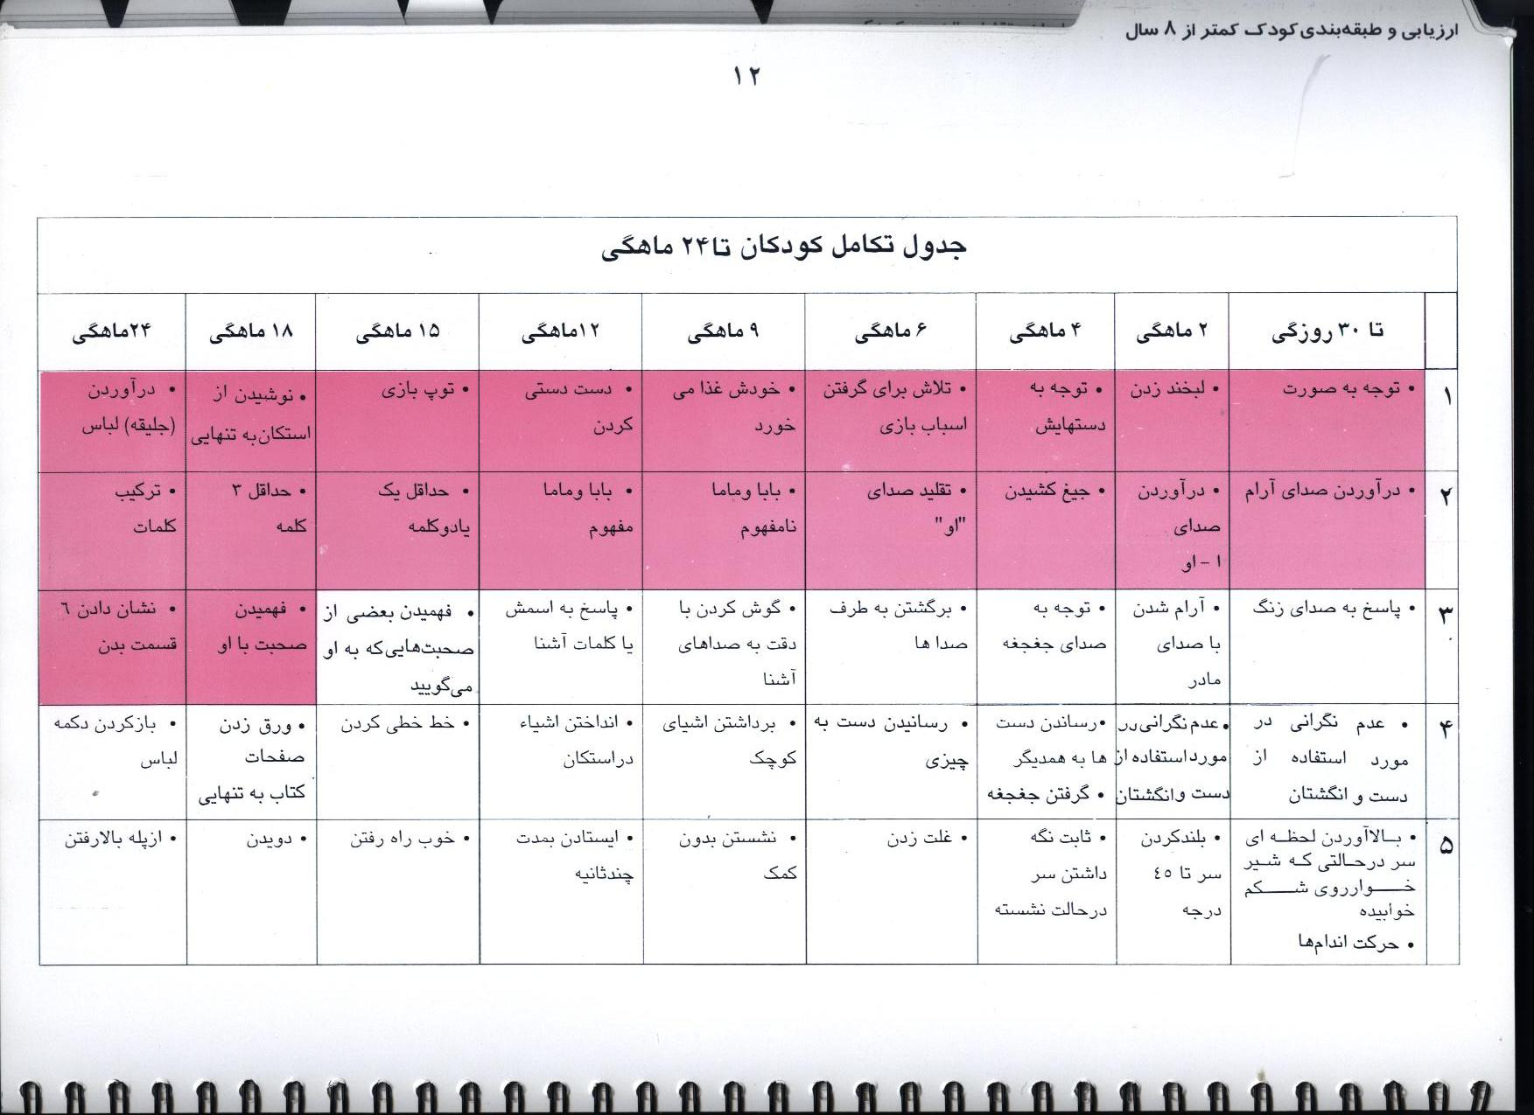
مراحل تكاملي كودك

Slide 9
Early Childhood Care for Development
دوران ابتدای کودکی (early childhood)
دوره ای از زندگی کودک است که از زمان لقاح و دوره جنینی تا سن هشت سالگی را در بر دارد.
در نظر گرفتن این دوره دو دلیل دارد:
یادگیری از طریق رفتار
سریعترین دوره تکامل مغز
مراقبت (care)
مراقبت به عنوان فرآیندی تلقی می گردد که منجر به ایجاد محیط توانگر کننده حامی تکامل کودک مي شود
به طور خلاصه مراقبت مجموعه ای از اقدامات منسجم است که ضامن تشریک مساعی برای حمایت و حفاظت از جنبه های سلامت، تغذیه، روانی اجتماعی و شناختی تکامل کودکان می باشد.

Slide 10
Early Childhood Care for Development
ژنتیک
تجربه
یادگیری
Development
تکامل (development)
فرآیندی از تغییرات است که کودکان را از لحاظ حرکتی، فکری، احساسی، تعاملی با مردم و عوامل محیطي به سطوح بالاتری از کامل شدن می رساند.
Notes:
Development

Slide 11
مداخلات
What is MAGICAL about Age 6?
به ازاي هر يك ريال سرمايه گذاري درتوسعه تکامل كودك 7ريال بازگشت سرمايه خواهيم داشت

Slide 12
و.....
بنابراین، برنامه ریزی مراقبت و تكامل ابتداي دوران كودكي علاوه بر توجه به نیازهای اختصاصی کودکان شامل موارد زیر نیز می گردد:
تعامل با پدران و مادران به منظور تقویت مهارت های والدین
تعامل با خواهر و برادرهای کودک و سایر اعضای فامیل به منظور شناخت و توجه به نیازهای اختصاصی تکاملی کودکان
اقدام برای تامین یا تقویت گزینه های مراقبت روزانه
تلاش برای حمایت از زنان و خانواده ها از طریق حمایت های اقتصادی
ظرفیت سازی در جامعه و خانواده
تعامل با جامعه به منظور ارزیابی مشکلات مبتنی بر جامعه و حل آنها
تهیه و تدوین برنامه های بین بخشی
به حرکت در آوردن بسیج های اجتماعی⁽⁷⁾

Slide 13
AND THIS IS THE BEGINING

